Slide 1


المدون blogger
مهارات استخدام شبكات التواصل الاجتماعي
0731102

Slide 2
ما هو المدون blogger؟
              بلوغر (Blogger ) هو نظام نشر مدونات إلكترونية، تمتلكه شركة جوجل منذ عام 2003
              إن باستطاعة أي شخص مهما كان أن يقوم بإنشاء مدونته الخاصة وذلك من خلال موقعwww.blogger.com .
              من خلال هذا الموقع يمكنك إنشاء مدونتك الشخصية على الانترنت والتي ستخول لك العديد من المميزات منها ربح المال وذلك بالاعتماد على المواضيع التي ستجتهد في وضعها في مدونتك بالإضافة إلى عدد الزوار الذين سيتصفحون مدونتك على المدى البعيد.
              مميزات استخدام موقع المدون blogger :
                سهل الاستخدام.
                مجاني.
                يمكنك إنشاء 100 مدونة مختلفة لكل حساب.
                يمكنك إنشاء مشاركات غير محدودة مع محتوى غير محدود. سيتم حفظ كافة المشاركات في حسابك ففي حالة تم حذف المشاركات عن طريق الخطأ يمكن استردادها من خلال ذاكرة التخزين المؤقت في محفوظات جوجل.
                لا توجد قيود على طول المشاركات الفردية.
                يمكنك إضافة ما يصل إلى 100 من الاعضاء كفريق الى المدونة.

Slide 3
المدونة Blog

Slide 4
المدونة Blog
إنشاء مدونة
تعديل مدونة
عرض المدونة

Slide 5
إنشاء مدونة
صفحة الترحيب Welcome page
  بعد إنشاء الحساب
  يمكنك انشاء مدونة من خلال قائمة مدونة جديدة New Blog، أو “زر” إنشاء مدونة جديدةCreate New Blog
المعلومات المطلوبة لإنشاء مدونة Blog
  عنوان المدونة.
  رابط المدونةURL الذي سيستخدمه القراء للدخول للمدونة. سيكون بصيغة: Name.blogspot.com
  القالب Theme

Slide 6
تعديل المدونة
مكونات صفحة المدونة:
  حساب جوجل Google Account
  تطبيقات جوجل Google Applications
  قائمة المدونات Blogs List تحتوي على أسماء المدونات للتنقل بينها، بالإضافة إلى خيار New Blog
  القائمة الجانبية وتحتوي:
    المشاركات Posts
    الاحصاءات Stats
    التعليقات Comments
    الارباح Earnings
    الصفحات Pages
    التخطيط Layout
    القالب Theme
    الاعدادات Settings

Slide 7
عرض المدونة View Blog
عند النقر على عرض المدونة View Blog فان صفحة المدونة ستظهر كما سيراها المتابعون

Slide 8
المشاركات Post

Slide 9
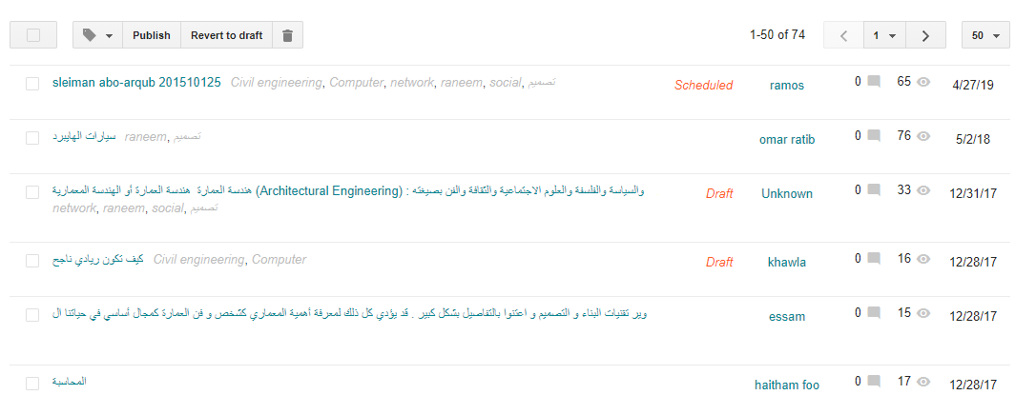

Slide 10
المشاركات Post
  مشاركة جديدة New Post
  منطقة عرض المشاركات Posts View
  لوحة التحكم في المشاركات Posts Control Panel
  جميع التصنيفات All Labels
  البحث في المشاركات Search Posts

Slide 11
اضافة مشاركة جديدة Post داخل المدونة
New post
المساحة المخصصة لكتابة المشاركة
إعدادات المشاركة
نشر المشاركة
تخزين المشاركة بدون نشرها
عرض المشاركة قبل نشرها
عنوان المشاركة
إضافة فيديو
إضافة صورة
خيارات لتنسيق المشاركة
اسم المدونة

Slide 12
عرض المشاركات view posts داخل مدونة
سيتم عرض المشاركات المنشورة أو المخزنة في ساحة عرض المشاركات حسب المدونة المختارة في قائمة المدونات.

Slide 13
أنواع المشاركات
المسودة Draft
المجدولة scheduled
المنشورة published

Slide 14
الاحصائيات Stats

Slide 15
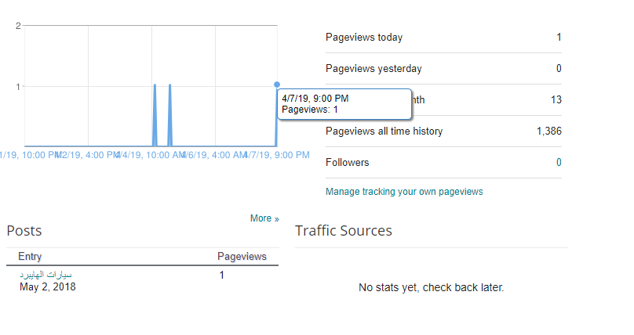

Slide 16
التعليقات comments

Slide 17
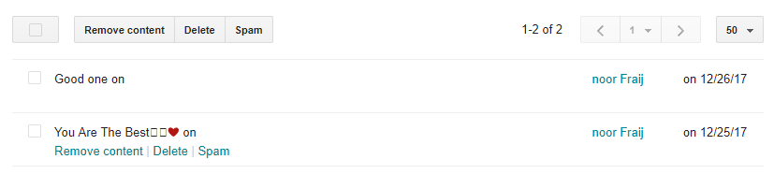

Slide 18
أنواع التعليقات
المنشورة published
غير المرغوبة spam

Slide 19
الصفحات Pages

Slide 20
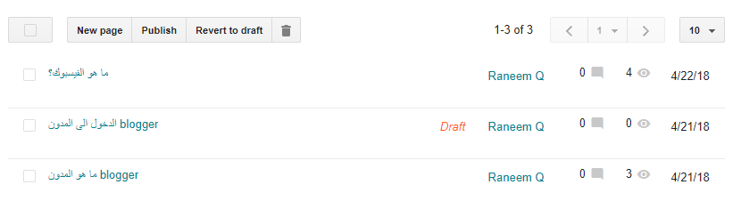

Slide 21
الصفحات Pages
إنشاء صفحة جديدة في المدونة pages
ربط الصفحات بالمدونة Layout

Slide 22
أنواع الصفحات
المسودة Draft
المنشورة published

Slide 23
القالب Theme

Slide 24
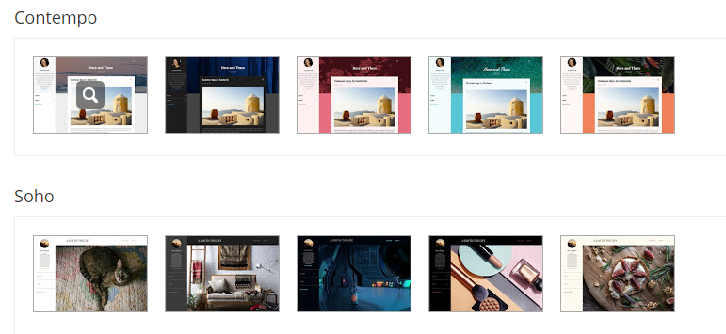

Slide 25
الأرباح Earnings

Slide 26
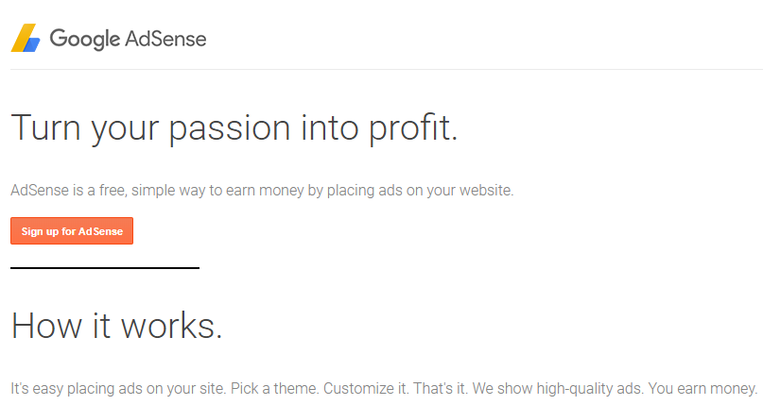

Slide 27
الأرباح Earnings
  ربط المدونة بAdSense لوضع الإعلانات على صفحتك
  بالاستمرار في النشر سوف تبدأ في ربح الأموال عن طريق عدد مرات ظهور الإعلان وعدد النقرات على الاعلان.

Slide 28
الاعدادات Settings

Slide 29
الاعدادات Settings
التحكم بمؤلفي المدونة blog authors
التحكم بخصوصية قراءة المدونة Blog Readers
الملف الشخصي User Profile

Slide 30
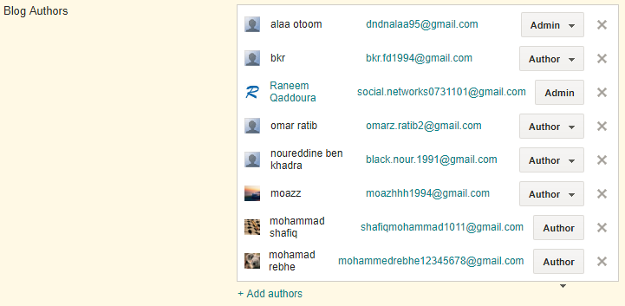
التحكم بمؤلفي المدونة blog authors
يمكنك ادارة مؤلفي المدونة من خلال الاعداداتsettings
ثم الذهاب الى تبويب أساسي Basic
في مجموعة الأذونات Permissions قم باضافة مؤلف جديد، ازالة أحد المؤلفين، أو تغيير صلاحيات مؤلف معين

Slide 31
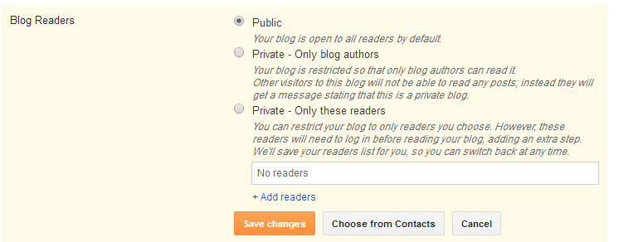
التحكم بخصوصية قراءة المدونة Blog Readers
يمكنك تحديد من يستطيع قراءة المدونة من خلال الاعداداتsettings
ثم الذهاب الى تبويب أساسي Basic
في مجموعة الأذوناتPermissions قم بتغيير قراء المدونة الإلكترونية Blog Readers الى:

Slide 32
التحكم بخصوصية قراءة المدونة blog Readers
خيارات التحكم بخصوصية قراءة المدونة الإلكترونية:
  عامPublic : اي يستطيع كل القراء مشاهدة المدونة.
  خاص - مؤلفو المدونة فقطPrivate - Only blog authors : لا يمكن قراءتها إلا من قِبل مؤلفيها ولن يتمكن الزائرون الآخرون لهذه المدونة من قراءة أي مشاركات فيها.
  خاص - هؤلاء القراء فقط Private - Only these readers: يتم تحديد قراء معينين هم فقط من يستطيعون قراءة المنشورات داخل المدونة ولكن يجب عليهم اولا تسجيل الدخول قبل قراءة المدونة باستخدام حساباتهم على جوجل.

Slide 33
الملف الشخصي User Profile
مكونات الملف الشخصي Profile:
  الخصوصية Privacy.
  الهوية Identity.
  صورة الملف الشخصي Profile Photo.
  مقطع صوتي Audio Clip.
  عام General
  الموقع Location
  العمل Work
  معلومات إضافية Additional Information

Slide 34
قائمة القراءة
Reading List

Slide 35
قائمة القراءة Reading List
  ادارة قائمة القراءة Manage Reading List
  Add Blogs URL
  قائمة المدونات التي قمت بمتابعتها Followed Blogs

Slide 36

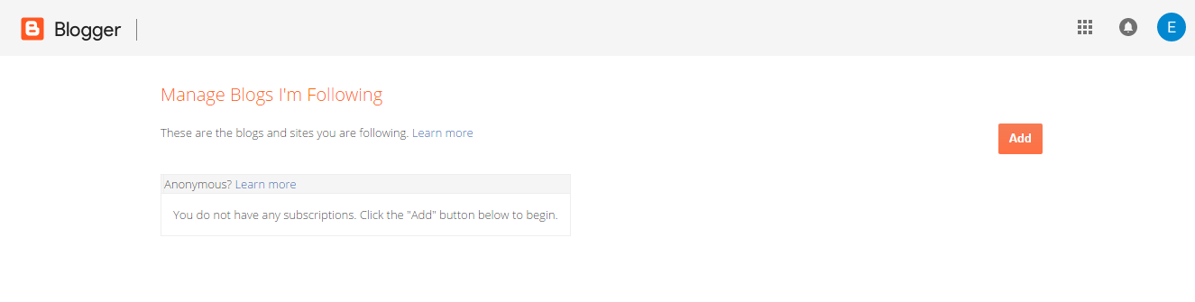
متابعة المدونات Blogs to Follow
  لمتابعة مدونة، عليك أولًا أن تقوم بنقر Manage Reading List
  لتظهر الشاشة التالية الخاصة بإدارة المدونات التي تتابعها.

Slide 37

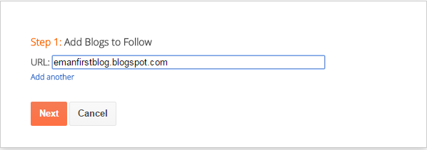

متابعة المدونات Blogs to Follow
  يستخدم الامر اضافةAdd في الشاشة السابقة لإضافة مدونات لمتابعتها وقراءتها.
    الخطوة الأولى: تتم الاضافة عن طريق كتابة عنوانURL لهذه المدونة.
    حدد إما أن تتابعها علنًا Follow Publicity أو يكون الأمر مجهولاً Follow anonymously.
    بعد ضغط على يتم عرض شاشة قائمة القراءة بجميع المدونات التي تمت متابعتها.
    ومن هذه الشاشة ممكن تغيير طريقة متابعتك للمدونات، أو حذف المتابعة.

